Slide 1

Save Sea Turtles
김주연, 배수한, 양효정, 이동석, 이솔희

Slide 2
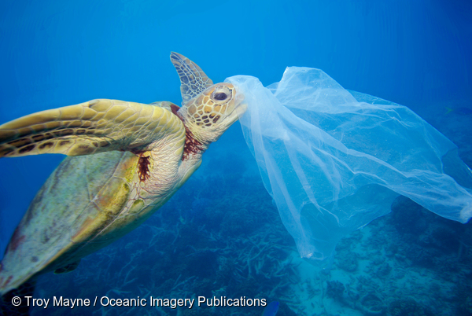
Why Save sea turtles?

Slide 3
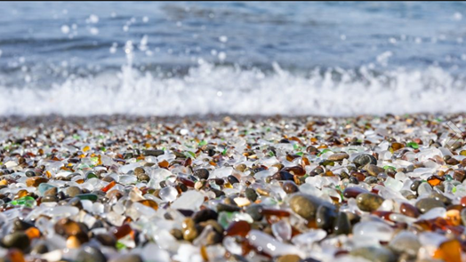

Slide 4
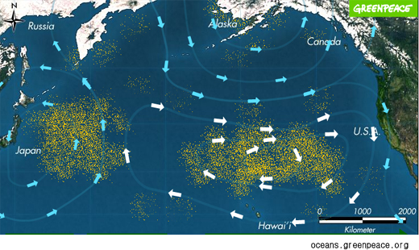
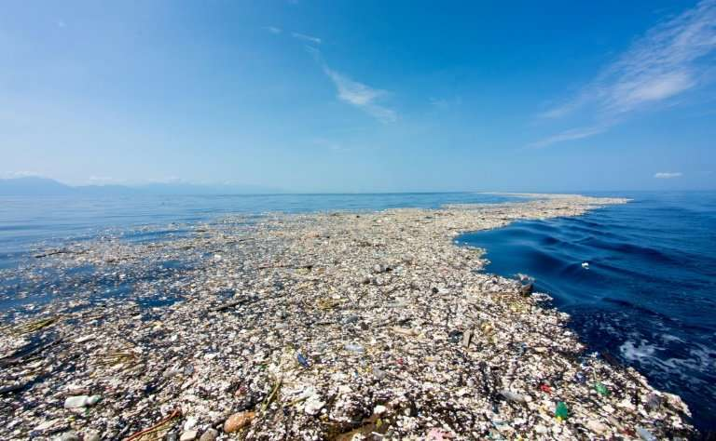

Slide 5
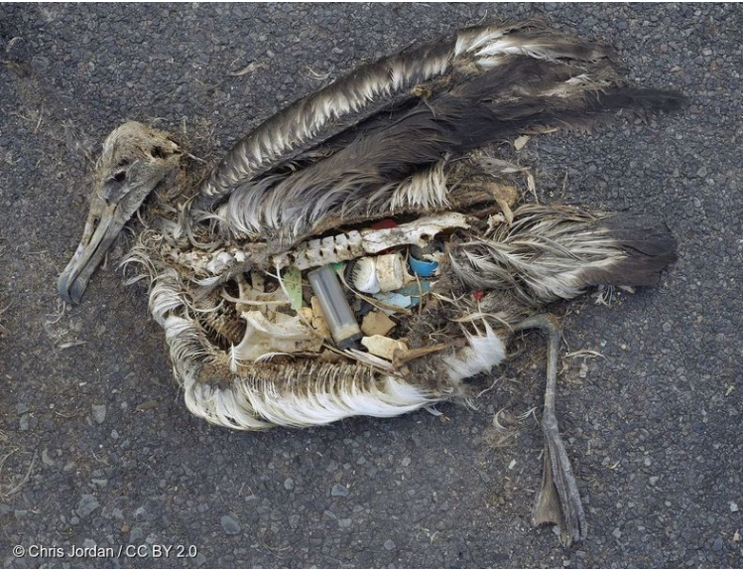
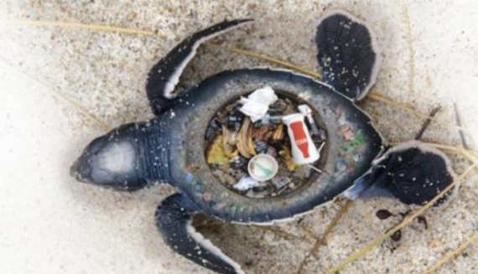
Plastic problem

Slide 6
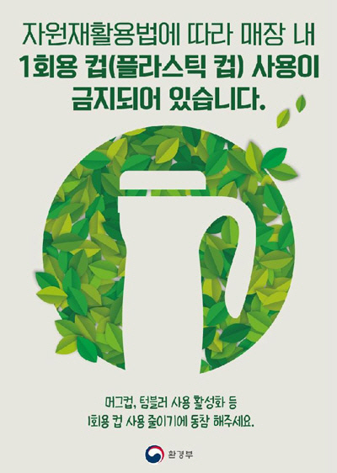
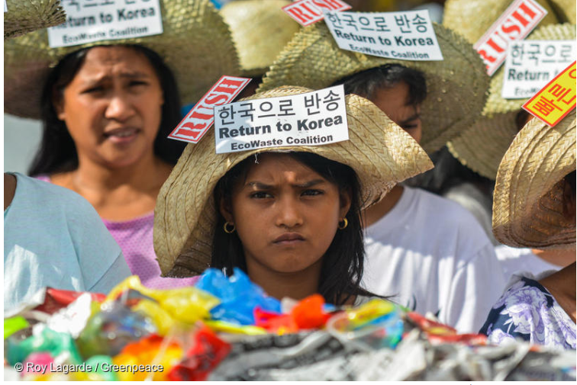
In Korea…?

Slide 7

How?
한국의 쓰레기 배출량(02년~ )
크롤링을 통한 인식 조사
설명변수
쓰레기 배출량 감축 방안 제시

Slide 8
Difficulties…
Who?
What?
How?
첫 데이터사이언스 프로젝트

Slide 9
데이터 사이언스를 통한 문제 해결 (How?)
어떤 기준에 따라 플라스틱 배출량이 상관관계를 가질까?
위 기준(독립변수)에 따른 데이터를 어떻게 처리할 것인가?
위 데이터 수집 과정에서 비정형 데이터를 어떻게 가져올 것인가?

Slide 10
독립변수 설정
어떤 요인들이 플라스틱 배출량에 영향을 줄까?
해당 변수들의 데이터를 관찰 후 어떻게 전처리해야 적절할까?
상식으로부터 도출, 데이터 탐색 용이, 관련 논문 탐색 등으로 독립변수 정의
Ex) 소득, 배달음식 주문량, 법안, 교육, 가구구성 등

Slide 11
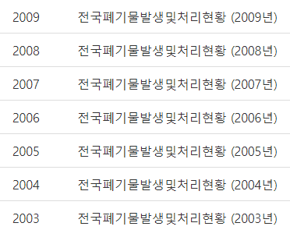
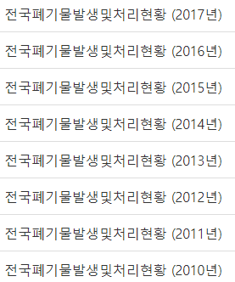
데이터 탐색 예시
03년 – 17년까지의 시군구, 항목별 쓰레기 배출량 데이터 가공

Slide 12
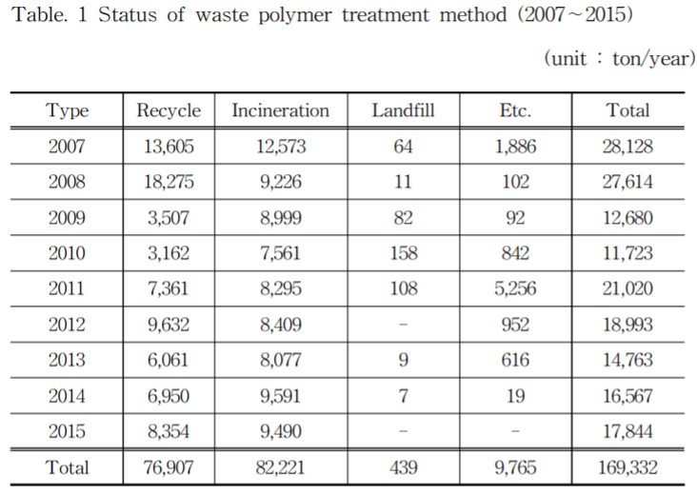
논문 탐색 예시
해당 논문은 해양쓰레기의 발생원인에서 장마철 및 강수 시 특히 쓰레기 배출량이 늘어난다고 말하고 있는데, 이에 따라 강수량을 독립변수로 설정하고 싶다.
아래는 해당 논문의 미세플라스틱 배출표이다.
「미세플라스틱에 의한 고등어 오염실태에 관한 연구」

Slide 13
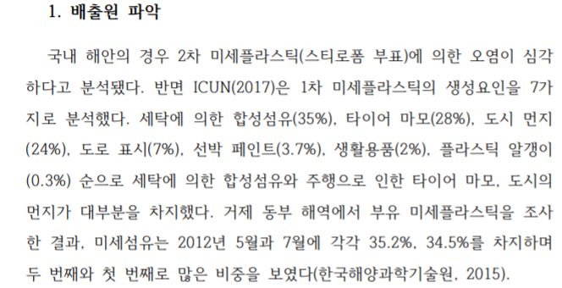
논문 탐색 예시
「미세플라스틱으로 인한 해양오염 방지 정책 개선방향에 대한 연구」
세탁에 의한 합성섬유 비중이 높은데, 세탁기 판매량도 독립변수로 설정하여 연관성을 알아보고 싶다.

Slide 14
크롤링
크롤링을 통해 비정형데이터 추출
네이버 등의 포탈의 댓글이 사람들의 의견을 잘 수렴한다는 점을 고려
다만 해당 주제의 관련 기사들의 댓글 숫자가 적어 다수 의견을 참고하기 힘듦
전문적인 환경 블로그 게시물 및 댓글 추출 또는 영어로 구글링하는 등의 방법 논의

Slide 15

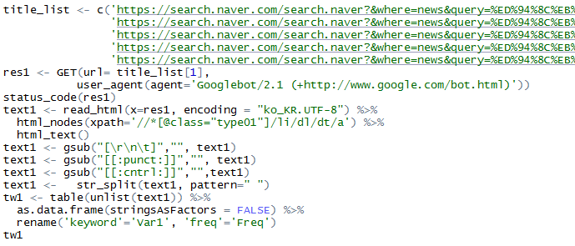
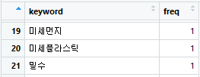
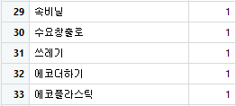
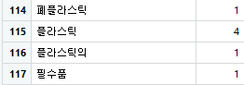
크롤링

Slide 16

크롤링

Slide 17
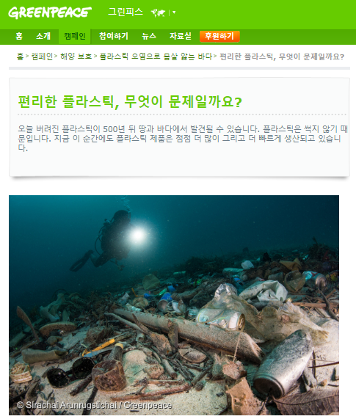
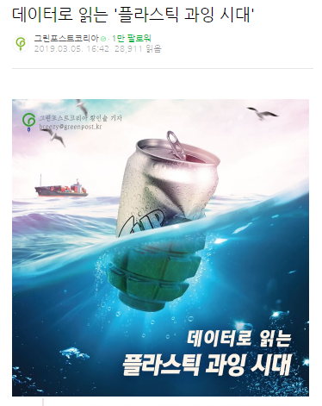
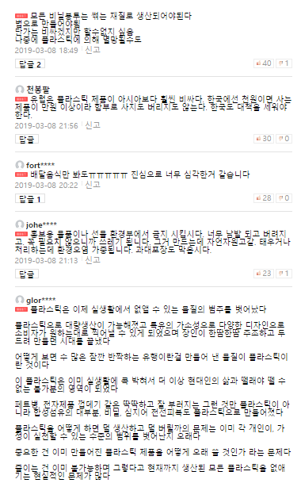
크롤링

Slide 18
R을 이용하여 과정 시각화
그래프나 표 등의 시각화 자료를 R언어로 만들어 시각화를 통해 문제를 해결하고자 함
ggplot2를 이용한 시각화 일반화
시각화함에 있어 X변수, Y변수 대입 시 어떤 전처리 방식을 이용할 것인지 고민

Slide 19
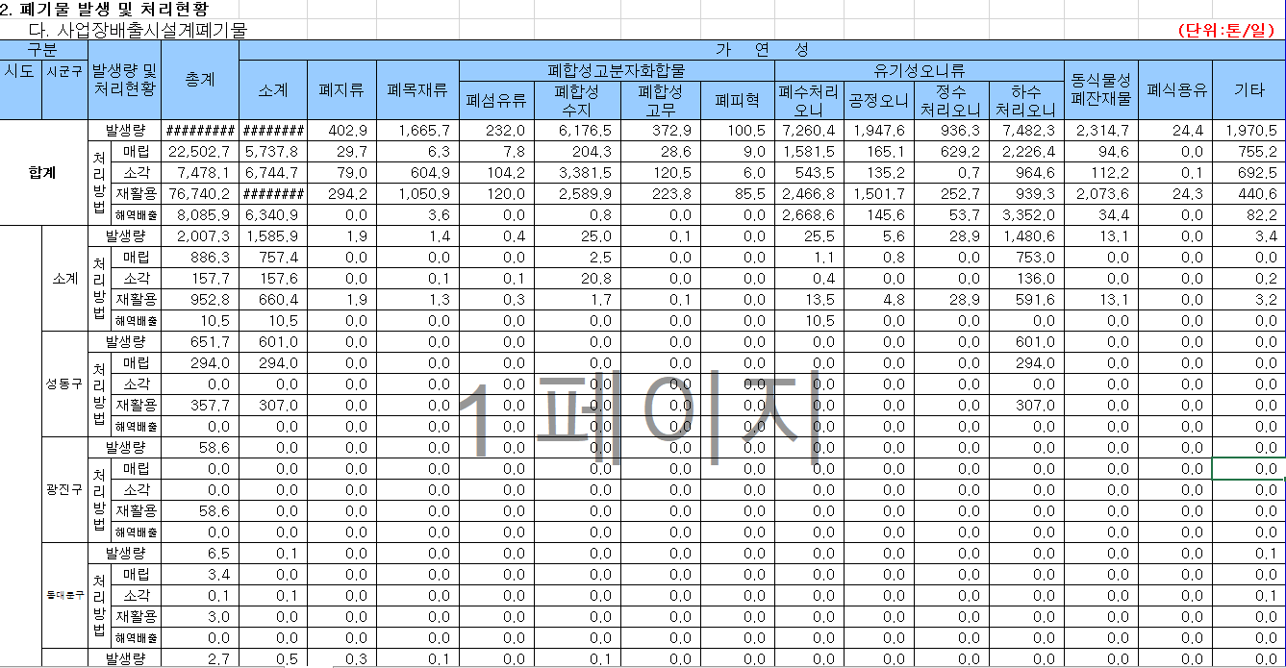
시각화 방안 예시
다음과 같은 데이터에서 플라스틱에 해당하는 열을 구별로 추출하는 방법론을 논의, 이를 시각화할 것임

Slide 20
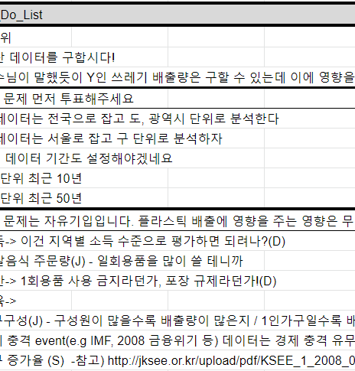
진행 상황
구글 공동 스프레드시트: 데이터, 논문, 아이디어 등을 공유 & 피드백
분석에 활용할 데이터 확보 진행
분석을 위한 R 패키지 학습 계획: Xaringan / ggplot 등
최종 목표: 플라스틱 배출량을 줄이는 방안 제시

Slide 21
의의
데이터 과학자로서 데이터를 처리하는 일련의 협업 과정들을 통해 문제 해결
수치적 데이터 세상을 가공, 시각화하여 실제 세상과 소통하는 다리를 만듦

